Slide 1
Системно - деятельностный подход в обучении как условие развития личности в системе формирования УУД
Белякова Юлия Александровна,
учитель географии
МБОУ Дорогобужская СОШ №2

Slide 2
ПРОТИВОРЕЧИЯ
современные требования к организации учебно-воспитательного процесса (деятельностный подход), результатам обучения | низкий уровень самостоятельной активности учащихся
сокращение времени на изучение предмета | оставшийся неизменным объем содержания предмета
необходимость активной самостоятельной деятельности учащихся | отсутствие у них знаний и умений, позволяющих самостоятельно добывать знания

Slide 3
ПРОБЛЕМА: ПОВЫШЕНИЕ АКТИВНОЙ УЧЕБНО – ПОЗНАВАТЕЛЬНОЙ ДЕЯТЕЛЬНОСТИ УЧАЩИХСЯ, КОТОРАЯ БУДЕТ ОБЕСПЕЧИВАТЬ ОРГАНИЗАЦИЮ УЧЕНИЯ КАК МОТИВИРОВАННОГО, ЦЕЛЕНАПРАВЛЕННОГО, САМОУПРАВЛЯЕМОГО ПРОЦЕССА.
ЦЕЛЬ: развитие познавательных творческих способностей учащихся через активные формы деятельности , способствующие формированию УУД в процессе изучения географии.

Slide 4
ЗАДАЧИ:
Внедрять в образовательный процесс способы обучения, формы работы, способствующие повышению интереса к предмету география, повышению познавательной активности, и как следствие – формированию УУД;
Содействовать раскрытию способностей; интеллектуального, творческого, нравственного потенциала каждого ученика;
Создавать необходимые условия для развития умений учащихся самостоятельно мыслить, ориентироваться в новой ситуации, находить свои подходы к решению проблем.

Slide 5
ТЕОРЕТИЧЕСКИЕ ОСНОВЫ
Д.Дьюи
Петерсон Л.Г.
Леонтьев А.Н.
Рубинштейн С.А.

Slide 6
ОБРАЗОВАТЕЛЬНЫЕ ТЕХНОЛОГИИ
проблемного обучения
развивающего обучения
дифференцированного обучения
технология сотрудничества
здоровьесберегающие
информационно-коммуникационные
игровые

Slide 7
МЕТОДЫ И ПРИЁМЫ
исследовательский метод;
метод проектов ;
творческая практическая работа;
приёмы формирования ассоциатвно – образного мышления (кроссенс);
графические приёмы (кластер, «деревья решений», диаграммы).

Slide 8
ПРОБЛЕМНОЕ ИЗЛОЖЕНИЕ – К КЛАССУ НЕ С ОТВЕТОМ, А С ВОПРОСОМ.
Проблема – трудность, требующая исследовательской активности, приводящей к решению противоречия между
знанием и незнанием,
обычным и необычным–
нет готового способа решения!!!
ПРИМЕРЫ:
Почему иногда территории лежащие на побережье океанов получают так мало осадков?
Пустыня – закономерность или аномалия?
Почему дует ветер?
Почему экваториальные леса не доходят до Индийского океана?
Почему говорят: «Завтра ожидается холодный южный ветер?»

Slide 9
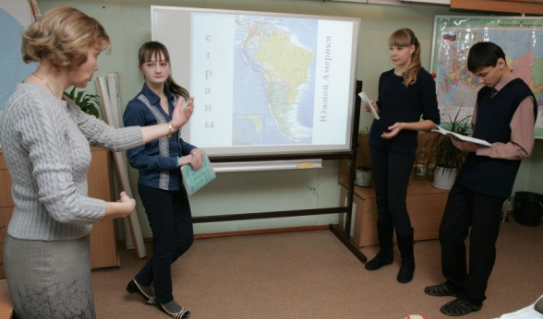
ПЕДАГОГИКА СОТРУДНИЧЕСТВА
Важнейшие принципы педагогики сотрудничества:
взаимоуважительные отношения педагога и учащихся;
высокие требования к уровню образования, воспитания совмещаются с оказанием помощи в обучении;
предоставление возможности учащимся осуществлять деятельность, изучать учебный материал на уровне их потребностей( но не ниже основного, базового уровня);
приоритетное воспитание нравственных и творческих качеств у детей, оказание помощи в самоопределении в соответствии с их интересами и способностями.

Slide 10
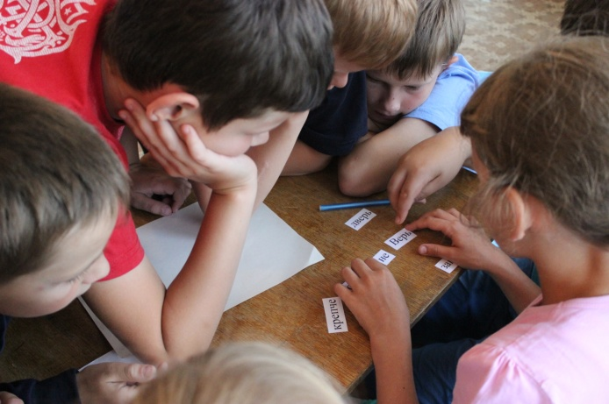
ПРОЕКТНАЯ И ИССЛЕДОВАТЕЛЬСКАЯ ДЕЯТЕЛЬНОСТЬ – ПРОЦЕСС УЧЕНИЯ ДОЛЖЕН БЫТЬ ТВОРЧЕСКИМ!
Учебный проект – самостоятельная, творческая, завершенная работа обучающегося,
соответствующая его возрастным
возможностям и выполненная в
соответствии с обобщенным алгоритмом
проектирования: от идеи до её воплощения в реальность.
Примеры:
Необитаемый остров.
Моё турагенство.
Путешествие к центру Земли.

Slide 11
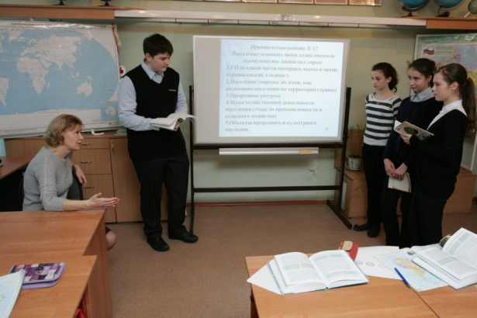
ТВОРЧЕСКАЯ ПРАКТИЧЕСКАЯ РАБОТА
В творческой практической работе деятельность школьников осуществляется на уровне переноса знаний. У них формируется готовность применять в повседневной жизни усвоенные знания и умения, которые
впоследствии станут основой для формирования ключевых компетенций (анализ, интерпретация, оценивание и прогнозирование).
ПРИМЕРЫ:
Составление плана местности на основе сюжета сказки «Гуси – лебеди»;
Составление маршрута путешествия по странам Северной Америки;
Путешествие в страну Эльдорадо;
«Где родился, там и пригодился» (характеристика местного предприятия).

Slide 12
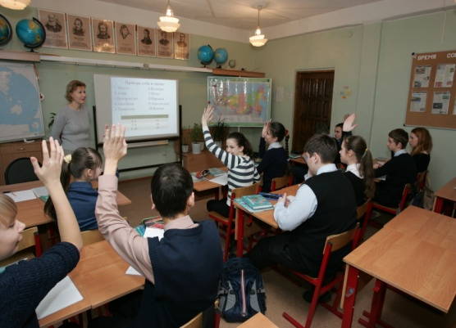
ПРИЁМЫ ФОРМИРОВАНИЯ АССОЦИАТИВНО – ОБРАЗНОГО МЫШЛЕНИЯ
Деятельностная цель: выстроить процесс обучения так, чтобы мозг учеников мог «увидеть» картину рассматриваемой проблемы целостно.
Целесообразность применения: ----Ассоциативное мышление – это процесс, направленный на установление связей между предметами и благодаря этому созданию совершенно уникальной по масштабам и содержанию «картины» мира, объектов и явлений для анализа и обобщения.
Ассоциативному мышлению отводится важнейшая роль в творческом процессе, так как оно способно выявлять существенные, но глубоко скрытые свойства объектов. Таким образом, это оригинальное, нестереотипное мышление.
Приёмы: опорные сигналы; фрагменты музыкальных произведений; кроссенс; элементы народного творчества; фрагменты литературных произведений.

